Slide 1
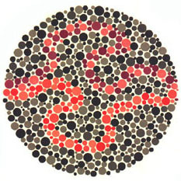
Think
of
color-blind
vision
!
Plan « Données pour la science »
Gilles Aumont, Stéphane Aymerich, Michaël Chelle*, Esther Dzale,
Odile Hologne, Hervé Monod, Hadi Quesneville, Françoise Roudaut
*,Michaël Chelle : Mission numérique DGDSI - DipSO

Slide 2
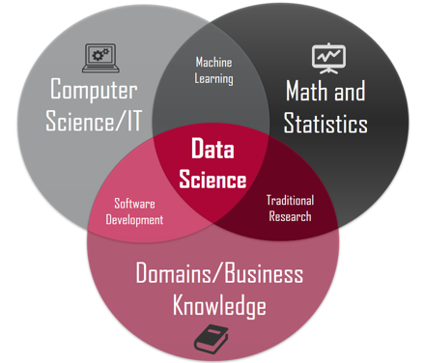
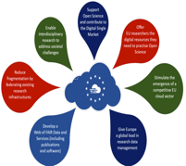



I - Contexte en 5 points : le pourquoi ?
2 - Une transformation
numérique
de nos pratiques
3 - Le développement
d’une data science
1 - Un nouveau contexte de recherche
EOSC
Science ouverte (et reproductible)
Recherche interdisciplinaire
Connexion des communautés (IR) [fragmentation]
Web de données FAIR et de services (cloud)
Contribuer au marché unique numérique
au profit de l'économie et de la société
Appui aux politiques publiques
4 - Vers une science plus prédictive
5 - L’importance des communautés scientifiques
FAIR really is about defining the standards for a given community in the ways of working for a given community,
and this is why it varies for different groups.
What is important within EOSC is that we recognise that difference in community practice.
Sarah Jones, 2020 “Making open science FAIR for researcher”
Sarah Jones, EOSC FAIR working group Chair
* FAIR = Facile à Trouver, Accessible, Interopérable, Réutilisable
Digital
Earth
EU program
=> Des enjeux, des besoins, des transitions, que devons-nous faire ?
Notes:
Communauté : appropriation réussie

Slide 3
II - Ambition et périmètre du plan : le quoi ?
Images
scripts
Logiciels / BD
Tableaux
de
valeurs
Données
Codes
source
workflows
Manipulent
Textes
modèles
Infra-structures
virtuelles
Audio /video

Slide 4
II - Ambition et périmètre du plan : le quoi ?
Planifier
Systémique
Toutes les communautés
Tous les métiers
Différentes dimensions :
  science,
  ingénierie
  compétences
  partenariat
Découvrir
Collecter
Cycle de vie
de la donnée
de recherche
Ouvert
Science ouverte
DES cycles…
Réutilisation
Collaboratif
Archiver
Préparer
Technologique
Capacités ↑
Virtualisation (Cloud)
Partager
Analyser
>>> des pratiques et des compétences diverses
dans le cycle de vie de la donnée
>>> différentes actions en cours
Réutiliser

Slide 5
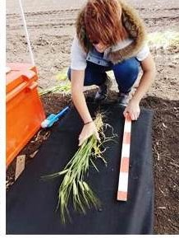
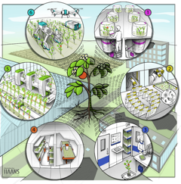
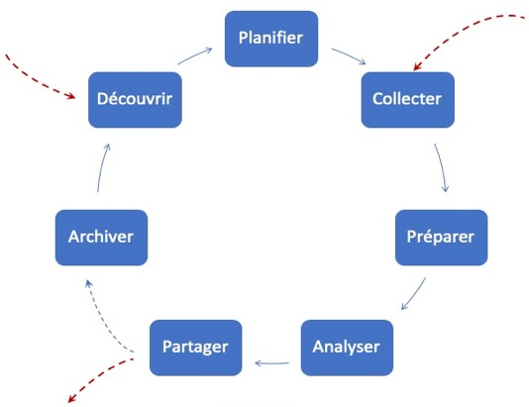

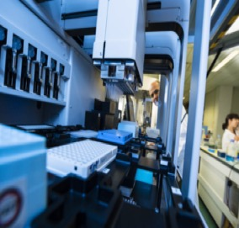


transformation
Une science ouverte, capable d’appréhender des enjeux disciplinaires, inter et transdisciplinaires
en exploitant au mieux le capital des données
Des pratiques et des compétences diverses
dans le cycle de vie de la donnée
Science
ingénierie
Compétences
partenariat
Plan
« Données pour la science »
Chercheur
Ingénieur
Technicien
Ingénieurs
chercheurs
techniciens
unités
équipes
départements
de recherche
directions d’appui
DG
Notes:
Changement de culture !
C’est une trajectoire, ilya des actions en cours, cadre de cohérence, coordination priorisation, impulsion en intégrant cette dimension systémique

Slide 6
II - Ambition et périmètre du plan : le quoi ?
5 principes directeurs de cette transformation
Capitalisation : Les données de recherche constituent un capital à identifier, à exploiter, à sécuriser, à partager, à réutiliser et à valoriser
Synergie : Une meilleure articulation est recherchée entre acquisition de données, analyse de données et simulation, au sein mais aussi entre communautés de recherches ou de l’appui
Parcimonie : la production de nouvelles données est raisonnée en fonction des besoins et des données existantes, ce qui implique d’encourager la réutilisation des données produites et partagées par des tiers, lorsque cela est pertinent
Responsabilité : traçabilité et intégrité des pratiques assurant confiance et reproductibilité des résultats, un partage de données aussi ouvert que possible et des pratiques respectueuses des personnes et de l’environnement en recherchant une sobriété numérique
Subsidiarité : adopter le principe de subsidiarité pour un équilibre entre recherche de solutions génériques mutualisées et adaptation aux besoins et questions spécifiques des communautés scientifiques

Slide 7
III – Objectifs : le quoi ?
Proposition de 6 objectifs stratégiques
Déclinés en actions à court terme (2021-2022) au niveau de l’établissement
Orientations devant se traduire dans les stratégies
  des départements de recherche
  des infrastructures de recherche
  des directions d’appui
  jusque dans les unités, les équipes, les CATI
Animation à différents niveaux pour la mise en œuvre, le suivi, et l’actualisation du plan

Slide 8
6 objectifs stratégiques (ne pas confondre avec les OS d’INRAE2030)
1 : Accroître l’appropriation des nouvelles approches en science des données par nos communautés scientifiques
2 : Produire, partager et réutiliser les données pour une recherche ouverte et reproductible (FAIR)
3 : Mettre en place une gouvernance des données accélérant partage, réutilisation et valorisation des données en toute confiance.
4 : Disposer d’infrastructures et de services numériques performants, résilients et interconnectés, facilitant les activités du cycle de vie de la donnée et les approches collaboratives
5 : Accompagner l’évolution des compétences et des métiers pour les nouveaux usages des données pour la recherche
6 : Conforter une stratégie partenariale pour accompagner les mutations liées à la nouvelle place des données dans les processus de recherche et d’innovation.

Slide 9
6 objectifs stratégiques décliné en grandes priorités à 2 ans
1. Science de la données => travail avec les départements
2. FAIRsation
  2.1 Développer l’usage d’un portail inventoriant les données et services (e.g., SI) INRAE, facilitant leur découverte au sein de l’institut, mais aussi permettant une interaction avec l’écosystème national (Data Terra, IFB, etc.) et européen (EOSC
  2.3 Enrichir l’inventaire INRAE des vocabulaires, des ontologies et des standards de données avec ceux utilisés par les communautés scientifiques INRAE.
3. Gouvernance des données : cf prochain exposé d’Hadi Quesneville
4 . Infrastructure numérique support
  4.1 Disposer d’infrastructures et de services numériques performants, résilients et interconnectés, facilitant les activités du cycle de vie de la donnée
  4.2 Formaliser les orientations l’hébergement informatiques dans les datacenters en lien avec la politique du MESRI, les dynamiques régionales, et Européenne
  4.4 Déployer les bases d’une architecture « Cloud INRAE »
5. Compétences, métiers
  5.2 Réaliser une cartographie fonctionnelle des acteurs du cycle de vie de la donnée à l’usage des agents des unités de recherche ;
  5.3 Dresser un bilan des CATI et des PEPI en lien avec leurs acteurs pour proposer des évolutions afin de supporter ce plan ;
6. Stratégie partenariale
6.1 Afficher nos données, nos actifs numériques, nos services et expertises dans les IR nationales dédiées aux données

Slide 10
IV - Éléments de mise en œuvre : le comment ?
Enjeux scientifiques forts liés aux données
Caractère systémique des données de recherche
Evolution rapide des technologies et des méthodologies dans le numérique et en science de données
Un plan piloté par le collège de direction, avec comme référent la DGDSI et s’appuyant sur un comité données pour la science
Un comité « Données pour la science »
  Constitué de représentant des différents acteurs de l’établissement liés à la donnée de recherche,
  En charge de l’implémentation, du suivi et l’actualisation du plan, notamment par la mise en place des échanges réguliers avec les acteurs
  Assure une veille stratégique
  Chargé de la communication du plan et de ses avancées
  Un pilote par OS, responsable de la mise en œuvre opérationnel et du suivi avec les acteurs pertinents
  Un binôme d’animateurs
Une DAR support : DipSO
Enjeu d’une dynamique collective
Attentes fortes

Slide 11
Un plan « multi-acteurs »
Donner un cap et permettre une cohérence globale et une dynamique collective
Synergies et complémentarité
  Science – Appui
  National – Territorial – Europe/Int
  Interne - Externe
Plan « données »
Idées
Besoins
Pratiques
Compétences
Contraintes opérationnelles
Culture et comportements
Idées
Besoins
Pratiques
Compétences
Contraintes opérationnelles
Culture et comportements
Vision
Ambitions
Stratégie
Objectifs
Priorités
échanges
analyse de situation
compréhension mutuelle
validation
Approche ascendante
Réalité des acteurs
> Prochaines étapes :
  Validation finale pour la DG
  appropriation du plan par les différents acteurs
  mise en œuvre du plan

Slide 12
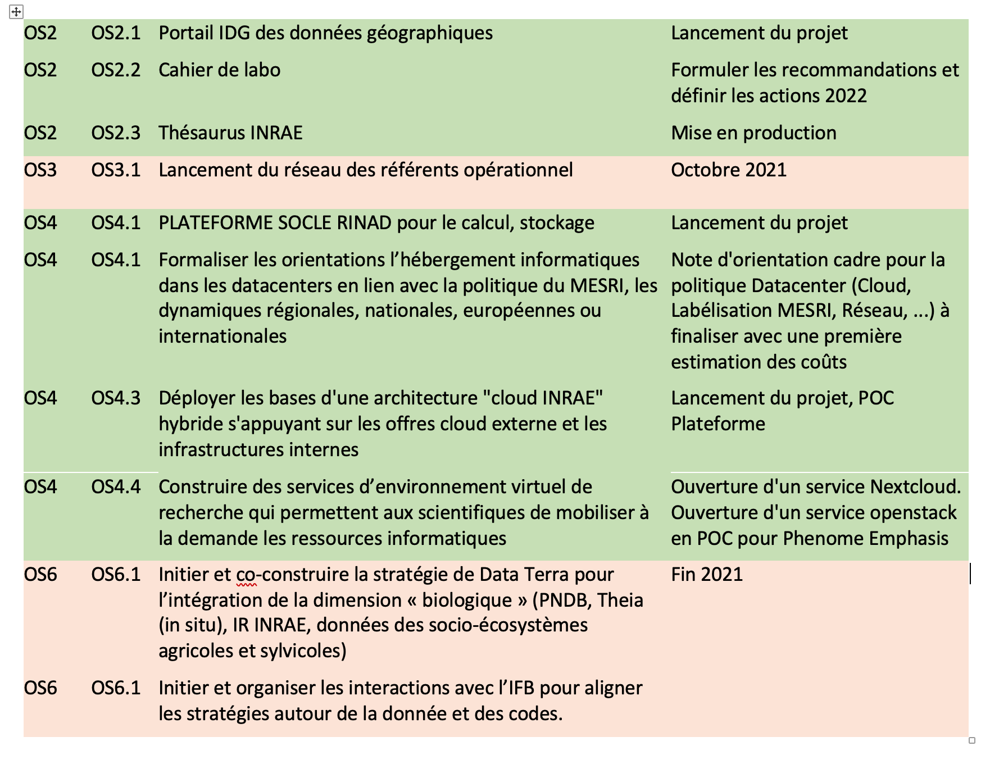

Et pour vous ?
Donne un cap et les priorités d’établissement (cf doc)
Des actions à mener sur l’OS1
Des actions à l’échelle de l’établissement portées par les DAR (actions 2021)
  => Un plan à actualiser à partir des avancées et des contraintes, de tous, donc de vous !
Séminaire lancement 19-21 oct 21

Slide 13


Slide 14
Principes pour la gouvernance des données
Gilles Aumont, Michaël Chelle, Esther Dzale-Yeumo, Odile Hologne, Olivier Philipe, Hadi Quesneville, Stéphanie Rennes

Slide 15
Contexte des instituts de recherches
De nouvelles opportunités
Valeur stratégique des données
  Répondre aux nouveaux défis scientifiques nécessitant des approches systémiques
  Construire des partenariats scientifiques pour répondre à ces défis
Renforcement de l’intégrité scientifique
  Accroissement des exigences de reproductibilité des résultats par l’accessibilité aux données.
  Un mouvement qui permettre d’améliorer
  la qualité des résultats de la recherche
De nouvelles interactions avec la société
  Une plus grande transparence de tout le processus
  de recherche scientifique
  De nouveaux produits de la recherche pour l’économie, la société civile, et les administrations

Slide 16
Contexte réglementaire
Un encadrement du partage de cette valeur
Un nouveau cadre légal et réglementaire
  Une transparence accrue via le libre accès et la libre réutilisation des données publiques au bénéfice de la société (Loi pour une République Numérique d’octobre 2016)
Le « Plan national pour la science ouverte »
  Lancé en 2018 par le MESRI pour l’accompagner dans les pratiques scientifiques
Attente des agences de financement de la recherche publique
  Rendre accessibles et réutilisables les données et les publications issues des projets qu’elles financent

Slide 17
Mise en œuvre d’une politique
Une nécessité stratégique
INRAE met en œuvre une politique de science ouverte
  Ouvrir ses résultats de recherche à différents acteurs socio-économiques
  Etre lui-même utilisateur de données produites par d’autres pour répondre à ses propres enjeux de recherche
Une politique incontournable
  pour les projets de recherches et leur financement (ANR, EU, …)
  pour être associé a des e-infra nationales ou européennes
Données de la recherche
  « les enregistrements factuels (chiffres, textes, images, son, vidéo…) utilisés comme sources primaires pour la recherche et qui sont habituellement acceptés par la communauté scientifique comme étant nécessaires pour valider les résultats de la recherche »
  (proposée par le Plan national pour la science ouverte)
  Nous considérerons que les codes sources font partie des données de la recherche.

Slide 18
Mieux « gouverner » les données
Prendre les bonnes décisions tout au long de leur cycle de vie
Questions qu’il faut se poser pour les gérer
  Critères: scientifique, juridiques, économiques, techniques et de politique scientifique
Définir les responsabilités de chacun
  Qui décide ? Qui partage ?
Analyser l’impact de l’ouverture
  Identifier les risques pour les réduire
    Ouvrir comporte des risques de natures : éthiques, juridique, financier, réputationnels, concurrences , …
  Identifier les modalités de la création de valeur
    Pour l’institut
    réalisée par des tiers (nouvelles connaissances, nouveaux produits, ou nouveaux services).

Slide 19
4 Principes pour prendre une décision
→ Examen approfondi selon ces principes
Respecter les valeurs de la science
  Déontologie, reproductibilité, embargo
Gérer en vue de faciliter leur découverte et leur réutilisation
  Plan de gestion de données, principes FAIR
Respecter la réglementation
  Les données doivent être « aussi ouvertes que possible, aussi fermées que nécessaire »
L’ouverture des données contribue à l’innovation et à la création de valeur pour la société
  Création de valeur par des tiers, accompagnement, compréhension des besoins

Slide 20

Un spectre du plus fermé au totalement ouvert
Type d’accès
Accès interne
Authentification nominative
Tout le monde
Exemple de dispositif d’accès
Entrepôt de projet
Entrepôt institutionnel
Entrepôt thématique international
Système de fichiers
Statut ou Contrat de travail
Contrat de projet
Accord de consortium
(ex: Bermuda agreement)
Cadre juridique
Licence d’utilisation
Partenaires
de projets
Consortium de chercheurs
Secteur académique et Institutions publiques
Secteur économique
Société civile
Utilisateurs
Agent INRAE
Fermé
Ouvert
Ouvert
Fermé
Partagé
Partagé
Usage strictement interne à l’institut.
Usage par des personnes externes à l’institut est possible sous certaines conditions.
Réutilisables par tous, gratuitement, et sans aucun contrôle.
Une modalité de contenu : ouvrir qu’une partie des données, ou de n’ouvrir qu’après traitement des données (bruitage, modification d’échelle, anonymisation …), si tant est que cette information garde du sens sur le plan scientifique.

Slide 21
Une gouvernance des données
Un appuie institutionnel
Un administrateur des données de la recherche (ADR)
  Acculturation de la communauté scientifique INRAE au partage et la réutilisation des données
  Représentant « données » dans les instances et groupes de travail
  Valorisation du patrimoine « données »
Une cellule de gouvernance des données
  En appuie de l’ADR et animée par lui
  Constituée des fonctions en lien avec les données de l’institut: DIL/DPO, RSSI,PRADA, FSD, DISC, DIPSO, DPTI, ADR
  Instruction pour l’ouverture des données des dossiers complexes
  Coordination des actions autour de la « Donnée »

Slide 22
Centre de compétences de la donnée
Deux réseaux de référents données
Référents données « stratégique »
  Appuie stratégique :
    Instruction pour ouverture (auprès des chercheurs),
    Mise en place d’une stratégie pour le département (auprès du CD).
  Animation en réseau par l’ADR
Référents données « opérationnels »
  Appuie technique aux chercheurs : technique, standards, réglementation, valorisation
  Ex: membres CATI, IR, IPP, IST, Qualiticiens
  Animation par le référent données stratégique
  Animation transversale en réseau par le pole numérique pour la science de la DipSO

Slide 23
Fiche technique
« Rôles et responsabilités »
Cas simple
pas de risque
Cas complexe
risque existant
Cas très complexe
risque fort
DGDS&I
Arbitrage si sollicité
Cellule nationale, Administrateur de données de la recherche
Instruction cellule nationale si sollicitée par Administrateur données de la recherche
DipSO, DPTI, DAJ
Apporte expertise si sollicitée
Département (CD et « référent données stratégique »)
Donne avis si sollicité
Décide après Instruction en fonction de la stratégie scientifique
Complète Instruction en fonction de la stratégie scientifique et saisit Administrateur données de la recherche
IR labelisée (DISC), IR-PFN
Implémentent standards internationaux.
Direction d’unité (DU)
Donne avis si sollicité, est informé
Instruit et explicite questions pour solliciter département
Porteur scientifique du projet ou représentant INRAE consortium
Décide et contrôle
Explore les options avec les
« référents données opérationnels »
Chercheurs, ingénieurs, techniciens, doctorants, gestionnaires des données
Met en œuvre

Slide 24
Conclusions et perspectives
Une dynamique en démarrage
Le site « datapartage.inrae.fr »: un site de référence regroupant textes et fiches techniques
  https://datapartage.inrae.fr/Gouvernance-des-donnees2
  Texte « Principes pour la gouvernance des données »
Constitution d’une « Cellule de gouvernance des données »
  Mobilisable via l’adresse: AdministrateurDonnees@inrae.fr
Construction de réseaux de compétences de la donnée
  Référents « stratégiques » au niveau des départements
  Référents « opérationnels » pour l’appuie aux chercheurs
Lien avec le plan innovation INRAE : action 4 (DipSO) et action 5 (DPTI)
  Open data, Open source et valorisation par des tiers

Slide 25
Remerciements
Un travail collectif
Enquêteurs « cas d’études » et les nombreuses personnes interviewées
Nombreux participants aux séminaires et groupes de travail
Gilles Aumont, Michaël Chelle, Esther Dzale-Yeumo, Odile Hologne, Olivier Philipe, Hadi Quesneville, Stéphanie Rennes

Slide 26

http://users.elite.net/runner/jennifers/thankyou.htm
Merci pour votre attention
Vos questions ?

